Slide 1
TRƯỜNG ĐẠI HỌC TÔN ĐỨC THẮNG PHÒNG CÔNG TÁC HỌC SINH SINH VIÊN
BÁO CÁO KẾT QUẢ THỰC HÀNH
Môn: Kỹ năng ra quyết định
Mã môn học: L00048
Họ và tên: Phạm Văn Phúc
MSSV: 522H0068
Lớp: 22H50202
Khoa: Công nghệ thông tin
Mã nhóm học: 2
Module: THÁI ĐỘ SỐNG 01

Slide 2
KẾT QUẢ THỰC HIỆN
1. Xác định vấn đề
Mô tả vấn đề: Em và nhóm đã quyết định sẽ tập trung lên thư viện vào sáng ngày 22/11/2023 để hoàn thành bài tập lớn môn Hệ cơ sở và dữ liệu vì cũng đã gần hết thời gian làm bài nhóm trưởng mới thông báo và các thành viên trong nhóm đã sắp xếp thời gian chỉ có buổi hôm đó là hợp lý. Và phần chuẩn bị của mình em cũng chưa chuẩn bị xong. Tuy nhiên vào ngày 17/11/2023 giáo viên môn Pháp luật đại cương lại thông báo có lịch học bù vào ca 1 ngày 22/11/2023 và em cũng đã nghỉ phép tối đa 2 buổi, thêm 1 buổi nữa sẽ bị cấm thi.

Slide 3
KẾT QUẢ THỰC HIỆN
1. Xác định vấn đề
Mục tiêu giải quyết vấn đề: Em vừa muốn tham gia học bù môn Pháp luật đại cương để đủ điều kiện tham gia dự thi cuối kì vừa muốn tham gia hoàn thành bài tập lớn để đảm bảo điểm số cũng như không ảnh hưởng đến bài làm của nhóm.

Slide 4
KẾT QUẢ THỰC HIỆN
2. Phân tích nguyên nhân
Biểu đồ xương cá để phân tích nguyên nhân
Giáo viên môn Pháp luật đại cương
Bản thân
Chưa hoàn thành phần bài tập nhóm
Đã cho lớp nghỉ một buổi trước đó
Đã nghỉ hết số buổi cho phép
Xếp lịch bù vào ngày 22/11/2023
Nguyên
nhân
Giao nội dung chuẩn bị trễ
Xếp lịch làm bài vào ngày 22/11/2023
Nhóm

Slide 5
KẾT QUẢ THỰC HIỆN
2. Phân tích nguyên nhân
Từ biểu đồ xương cá ở trên, sau quá trình phân tính, em rút ra nguyên nhân chính gây ra vấn đề là do bản thân chưa hoàn thành được bài tập nhóm.

Slide 6
KẾT QUẢ THỰC HIỆN
3. Đưa ra các giải pháp
Một số đề xuất giải pháp để giải quyết vấn đề
Xin học bù môn Pháp luật đại cương ở ca khác trong tuần
Nhờ nhóm rời ngày làm bài sang buổi hôm sau
Đi học bù Pháp luật đại cương và vắng buổi làm bài nhóm
Chuẩn bị nội dung trước, đi học bù Pháp luật đại cương và xin đến trễ 1 ca trong buổi làm bài nhóm
Nghỉ Pháp luật đại cương để đi làm bài nhóm

Slide 7
KẾT QUẢ THỰC HIỆN
4. Chọn giải pháp tối ưu
Sử dụng ma trận SFF để phân tích các giải pháp đã đề ra
Giải pháp | Tính phù hợp | Tính khả thi | Tính linh hoạt | Tổng điểm
Xin học bù môn pháp luật đại cương ở ca khác trong tuần | 3 | 2 | 2 | 7
Nhờ nhóm rời ngày làm bài sang buổi hôm sau | 3 | 1 | 2 | 6
Đi học bù pháp luật đại cương và vắng buổi làm bài nhóm | 1 | 2 | 2 | 5

Slide 8
KẾT QUẢ THỰC HIỆN
4. Chọn giải pháp tối ưu
Giải pháp | Tính phù hợp | Tính khả thi | Tính linh hoạt | Tổng điểm
Chuẩn bị nội dung trước, đi học bù pháp luật đại cương và xin đến trễ 1 ca trong buổi làm bài nhóm | 3 | 2 | 3 | 8
Nghỉ pháp luật đại cương để đi làm bài nhóm | 1 | 2 | 1 | 4
Vậy nên giải pháp tối ưu nhất là chuẩn bị nội dung trước, đi học bù pháp luật đại cương và xin đến trễ 1 ca trong buổi làm bài nhóm

Slide 9
KẾT QUẢ THỰC HIỆN
5. Thực hiện quyết định
Lập kế hoạch hành động chi tiết
STT | Nội dung | Cách thức thực hiện | Thời gian hoàn thành | Yêu cầu chất lượng | Người phối hợp | Ghi chú
1 | Xin các thành viên cho mình được vắng ca 1 và có mặt làm việc ở ca sau. | Nhắn tin vào nhóm zalo để xin các thành viên trong nhóm. | 15h ngày 17 tháng 11 năm 2023 | Được các thành viên trong nhóm đồng ý. | Các thành viên trong nhóm. | Trình bày lịch học để mong được các thành viên chấp thuận.
2 | Chuẩn bị nội dung về phần của mình trước | Tìm hiểu thông tin, hình ảnh và làm nội dung được giao cho mình | 8h ngày 18 tháng 11 năm 2023 | Nội dung cần được chuẩn bị cận thẩn, kĩ càng | Không có | Gửi càng sớm cho nhóm thì càng tốt.

Slide 10
KẾT QUẢ THỰC HIỆN
5. Thực hiện quyết định
Lập kế hoạch hành động chi tiết
STT | Nội dung | Cách thức thực hiện | Thời gian hoàn thành | Yêu cầu chất lượng | Người phối hợp | Ghi chú
3 | Gửi mình nội dung mình đã chuẩn bị cho các bạn để các bạn xem và góp ý trước và sửa các phần góp ý sơ bộ của các bạn về nội dung của mình đã chuẩn bị | Gửi phần mình nội dung mình đã chuẩn bị vô nhóm cho các bạn. Sau đó x em những nhận xét của các bạn trong nhóm và sửa đổi, hoàn thiện | 12h ngày 18 tháng 11 năm 2023 | Các bạn trong nhóm xem và đưa ra những điểm cần sửa. Nội dung sau hoạt động này cần phải được hoàn chỉnh. | Các bạn trong nhóm | Gửi kèm các link tài liệu tham khảo cho các bạn để dễ so sánh, kiểm tra.

Slide 11
KẾT QUẢ THỰC HIỆN
5. Thực hiện quyết định
Lập kế hoạch hành động chi tiết
STT | Nội dung | Cách thức thực hiện | Thời gian hoàn thành | Yêu cầu chất lượng | Người phối hợp | Ghi chú
5 | Đi học bù môn pháp luật đại cương | Đến lớp và tham gia lớp học đúng như lịch bù | 9h30 ngày 22 tháng 11 năm 2023 | Đi học đúng giờ và nghiêm túc | Không có | Không có
6 | Tới thư viện cùng các bạn hoàn thành nốt bài tập lớn. | Tới thư viện để hoàn thiện bài làm cùng với các bạn trong nhóm | 12h30 ngày 22 tháng 11 năm 2023 | Hoàn thành bài tập lớn và nộp bài | Các bạn trong nhóm | Góp ý và chỉnh sửa dựa trên phần nội dung của nhóm và nội dung mình đã chỉnh sửa.

Slide 12
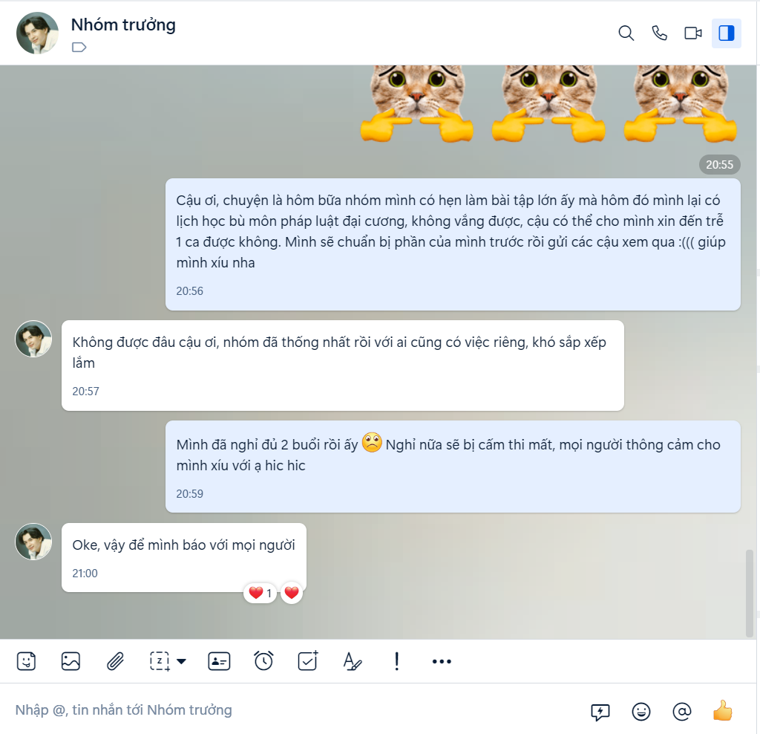
KẾT QUẢ THỰC HIỆN
6. Thực hiện giải pháp
1. Xin các thành viên cho mình được vắng ca 1 và có mặt làm việc ở ca sau.
Ngày 17 tháng 11 năm 2023
15h, nhắn tin vào trong nhóm và thuyết phục các bạn trong nhóm cho mình được vắng nửa đầu của buổi làm bài vì lý do có lịch học bù đột xuất và sẽ chuẩn bị trước nội dung tại nhà để tiết kiệm thời gian trong nửa sau của buổi làm việc khi mà mình tới thư viện để làm bài.

Slide 13
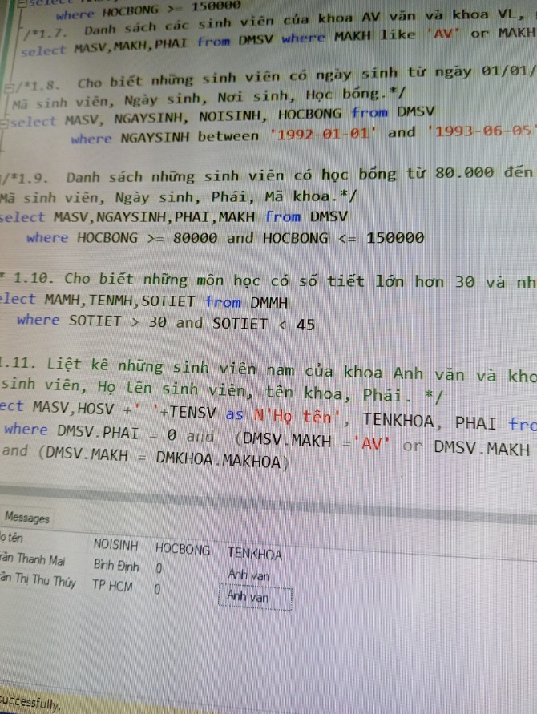
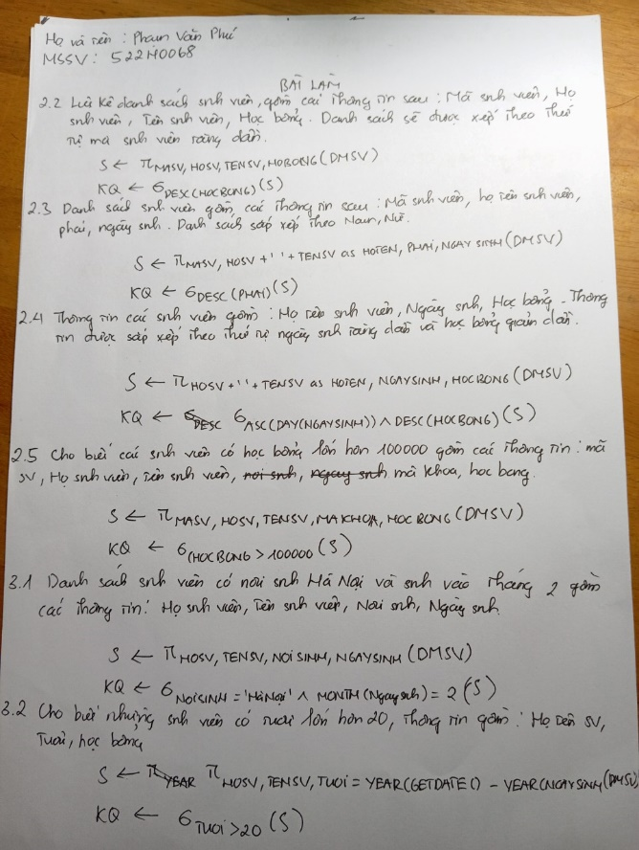
KẾT QUẢ THỰC HIỆN
6. Thực hiện giải pháp
2. Chuẩn bị nội dung về phần của mình trước
Ngày 18 tháng 11 năm 2023
8h, chuẩn bị trước phần nội dung mà mình được giao một cách cẩn thận, chi tiết và xem qua các phần nội dung còn lại để tiện cho việc chỉnh sửa, hoàn thành bài tập nhóm sau này.

Slide 14
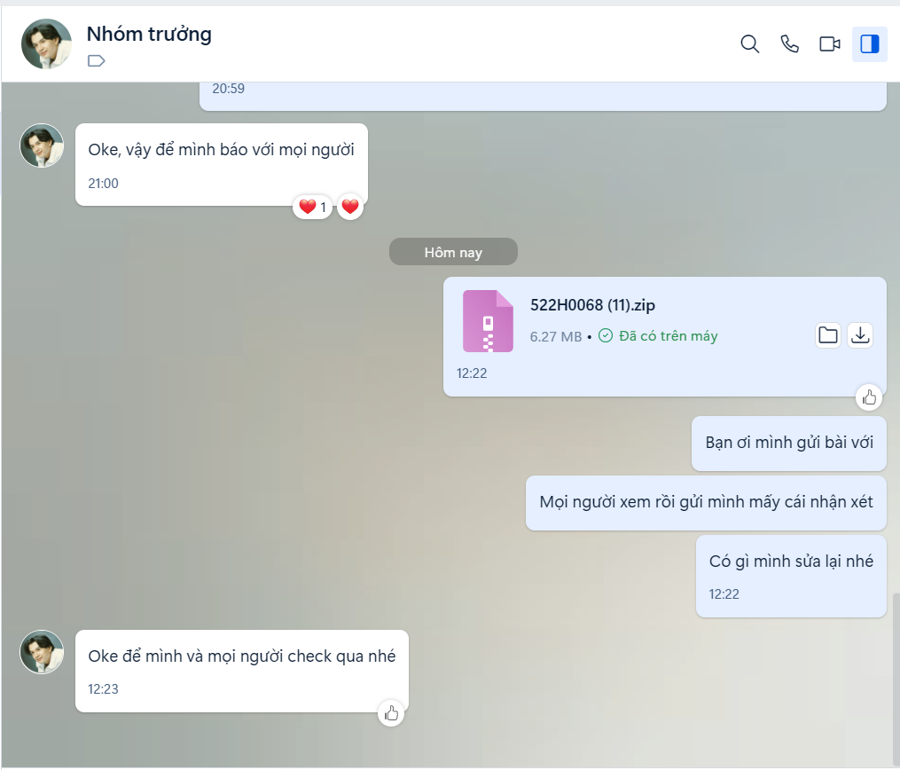
KẾT QUẢ THỰC HIỆN
6. Thực hiện giải pháp
3. Gửi mình nội dung mình đã chuẩn bị cho các bạn để các bạn xem và góp ý trước
Ngày 18 tháng 11 năm 2023
12h, gửi phần nội dung mình đã chuẩn bị cho các bạn trong nhóm và nhờ các bạn xem, góp ý sớm để mình kịp thời sửa đổi và chuẩn bị lại cho kĩ càng hơn. Sau khi được các bạn gửi phần đánh giá sơ bộ thì mình cần nhanh chóng sửa lại và hoàn thiện lại phần nội dung của bản thân mình.

Slide 15
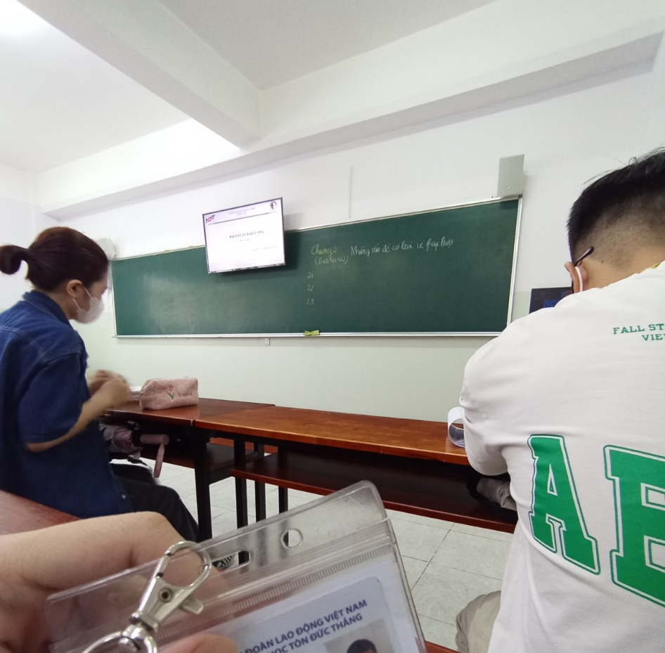
KẾT QUẢ THỰC HIỆN
6. Thực hiện giải pháp
4. Đi học bù môn pháp luật đại cương
Ngày 22 tháng 11 năm 2023
6h50, tới lớp và tham gia học bù môn pháp luật đại cương theo đúng lịch bù mà giảng viên đã thông báo để không bị thiếu bài cũng như đủ điều kiện tham gia dự thi cuối kì.

Slide 16
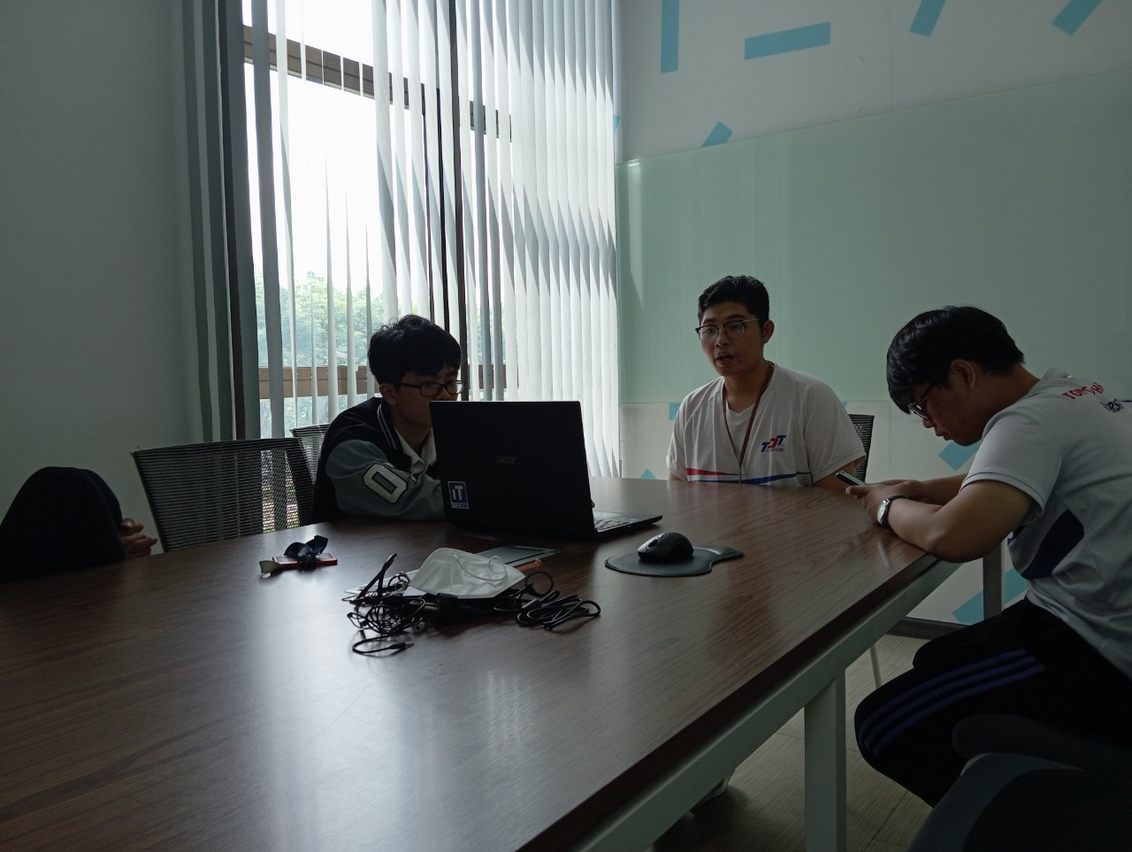
KẾT QUẢ THỰC HIỆN
6. Thực hiện giải pháp
5. Tới thư viện cùng các bạn hoàn thành nốt bài tập lớn.
Ngày 22 tháng 11 năm 2023
9h30, tới thư viện sau khi kết thúc ca học môn pháp luật đại cương, cùng các thành viên trong nhóm hoàn chỉnh lại bài làm và nộp bài.

Slide 17
KẾT QUẢ THỰC HIỆN
7. Đánh giá quyết định
Mô tả kết quả đạt được: Sau khi thực phân tích, ra quyết định và thực hiện các bước theo như kế hoạch đã đề ra thì kết quả em thu được là tham gia học bù đầy đủ, không bị cấm thi môn pháp luật đại cương và đồng thời đó là hoàn thành được bài tập lớn cùng với nhóm với kết quả thu được đúng với kì vọng, không làm ảnh hưởng đến bài làm cũng như tiến độ làm bài của nhóm.

Slide 18
KẾT QUẢ THỰC HIỆN
7. Đánh giá quyết định
Đánh giá kết quả đạt được so với mục tiêu đã lập: So với mục tiêu đã đề ra thì kết quả đạt được đã đáp ứng hoàn toàn được những yêu cầu như :
Tham gia học bù pháp luật đại cương để không bị cấm thi.
Chuẩn bị hoàn thành nội dung làm bài nhóm.
Cùng nhóm hoàn thiện bài tập lớn để không bị trễ hạn nộp bài cũng nhưu đảm bảo được chất lượng của bài làm.

Slide 19
KẾT QUẢ THỰC HIỆN
7. Đánh giá quyết định
Đánh giá quá trình triển khai hoạt động trong thực tế so với kế hoạch:
Trong quá trình triển khai hoạt động thực tế đã gặp nhiều khó khăn cũng như thuận lợi như:
Khó khăn : Ban đầu khó thuyết phục được các thành viên trong nhóm vì mọi người muốn đến đúng giờ để chắc chắn bài tập lớn được hoàn thành đúng thời hạn. Và trong quá trình chuẩn bị nội dung có nhiều phần khiến bản thân bị tốn thời gian và khó khăn khi chuẩn bị làm cho thời gian gửi bài cho các bạn trễ hơn so với kế hoạch.
Thuận lợi : Được các bạn trong nhóm giúp đỡ chuẩn bị giúp một phần bài, giảm nội dung bài mà mình cần chuẩn bị.

Slide 20
KẾT QUẢ THỰC HIỆN
7. Đánh giá quyết định
Bài học kinh nghiệm: Một số bài học kinh nghiệm mà em đã thu được sau khi đưa ra quyết định để giải quyết vấn đề này là :
Nên thuyết phục các thành viên trong nhóm với minh chứng cụ thể để dễ dàng trong việc sắp xếp thời gian cũng như làm bài
Nên tham khảo kỹ lịch học để có thể xin học bù để hiệu quả giải quyết được cao nhất
Nên chuẩn bị bài làm thật sớm, chớ để đến sát ngày hết hạn mới bắt đầu hoàn thành bài làm.
Nên tiết kiệm số buổi nghỉ trong các môn học để chừa trường hợp khẩn cấp

Slide 21
KẾT QUẢ THỰC HIỆN
7. Đánh giá quyết định
Đề xuất các hành động cải tiến :
Nếu lần sau phải gặp trường hợp tương tự, một số cải tiến mà em có thể sử dụng để ra quyết định, giải quyết vấn đề tốt hơn là :
Xin giáo viên các ca học bù và xem xét có thể đi học vào buổi nào là thuận tiện nhất (chấp nhận nghỉ một buổi các môn khác – môn mà có số buổi nghỉ đang nằm trong khoảng cho phép)
Trực tiếp nhờ các thành viên trong nhóm hỗ trợ trong việc chuẩn bị bài và hoàn thành bài tập lớn để cho được đúng với thời hạn

